Slide 1
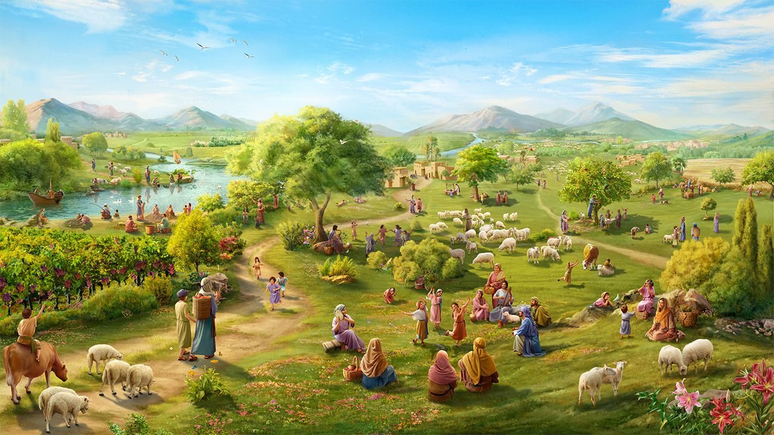
ทายาทแห่งพระสัญญา,
เชลยแห่งความหวัง
Lesson 9 for November 29, 2025

Slide 2
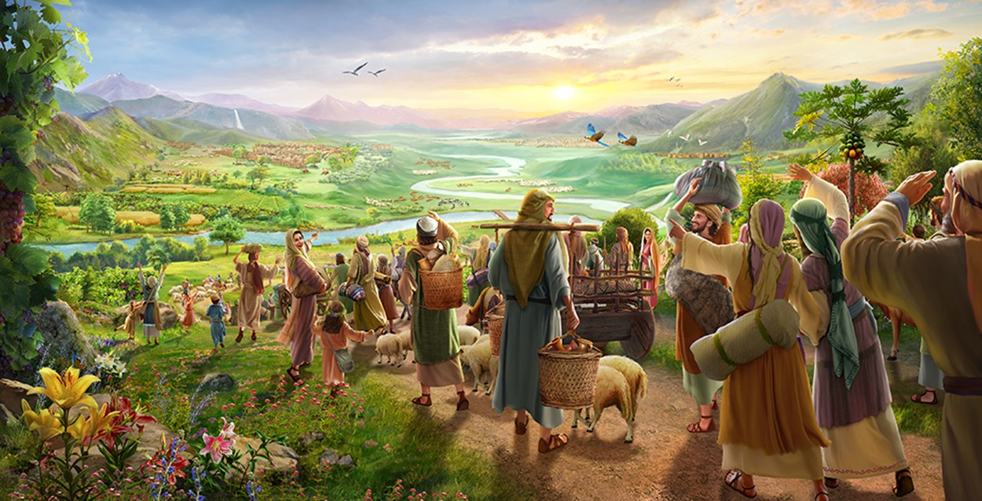
“โอ เชลย​ที่​มี​ความ​หวัง​เอ๋ย จง​กลับ​ไป​ยัง​ที่​กำ​บัง​เข้ม​แข็ง​ของ​เจ้า
วัน​นี้​เรา​ประ​กาศ​ว่า เรา​จะ​คืน​แก่​เจ้า​สอง​เท่า” ศคย. 9:12

Slide 3

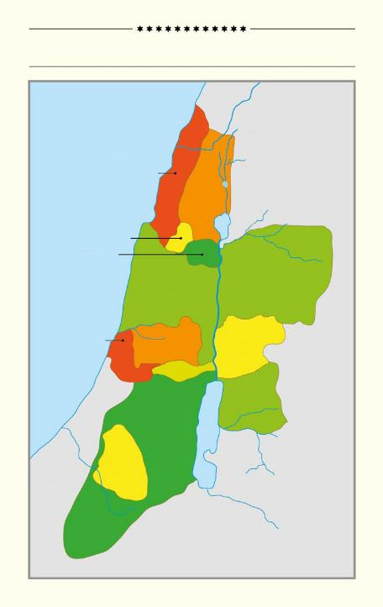
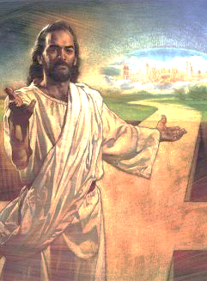
หนังสือโยชูวา บทที่ 13 ถึง 21 ส่วนใหญ่กล่าวถึงการแบ่งสรรดินแดนคานาอันในหมู่ชนเผ่าต่างๆ ของอิสราเอล
อิสราเอล 12 เผ่า
Mediterranean Sea
ระหว่างการอ้างอิงถึงสถานที่ ชนชาติ และเผ่าต่างๆ เราเห็นแผ่นดินที่อิสราเอลเป็นมรดกอยู่แล้ว แต่ในขณะเดียวกันพวกเขายังไม่ได้ครอบครองอย่างสมบูรณ์
ASER
NEPHTHALI
ความตายของพระเยซูรับรองกับเราว่าบัดนี้เราได้รับมรดกเป็นแผ่นดินที่อาดัมและเอวาเคยสูญเสียไปแล้ว อย่างไรก็ตาม เรายังคงเป็น “เชลยแห่งความหวัง” ที่จะได้รับสิ่งนี้อย่างแน่นอน
ZEBULON
ISSACHAR
MANASSEH
MANASSEH
แผ่นดินที่สูญเสียไป
แผ่นดินที่พระเจ้าประทานให้
การพิชิตดินแดน
การรักษาสิ่งที่ได้รับมา
ดินแดนที่ได้รับคืนมา
DAN
A
EPHRAIM
GAD
BENJAMIN
RUBEN
B
JUDAH
C
SIMEON
B'
A'

Slide 4



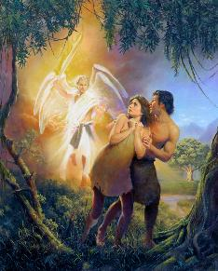
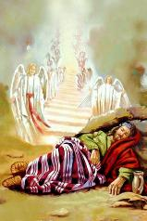
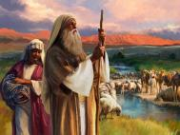

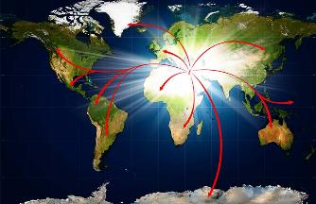
แผ่นดินที่สูญเสียไป
“เพราะ​ฉะนั้น​พระ​ยาห์​เวห์​พระ​เจ้า​จึง​ทรง​ไล่​เขา​ออก​ไป​จาก​สวน​เอเดน ให้​เพาะ​ปลูก​บน​ดิน​ซึ่ง​ใช้​สร้าง​เขา​ขึ้น​มา” (ปฐก. 3:23 )
พระเจ้าทรงแต่งตั้งอาดัมและเอวาให้เป็นผู้ปกครองโลกนี้ (ปฐมกาล 1:27-28) และทรงให้พวกเขาอยู่ในสวนเอเดน (ปฐมกาล 2:8)
เมื่อพวกเขาไม่เชื่อฟังพระเจ้า พวกเขาก็ถูกขับไล่ออกจากที่นั่น (ปฐมกาล 3:23) พวกเขาสูญเสียอำนาจครอบครองโลก
แต่พระเจ้าทรงมีแผนการสำหรับมนุษยชาติที่จะกอบกู้ดินแดนที่สูญเสียไป ในระยะแรก พระองค์ทรงประทานที่ดินผืนเล็กๆ ให้แก่อับราฮัม อิสอัค และยาโคบ คือ คานาอัน (ปฐมกาล 13:14-15)
การครอบครองจะค่อยๆ ขยายไปทั่วทั้งโลก เมื่อความรู้เกี่ยวกับพระเจ้าเข้าถึงทุกชนชาติและทุกประชาชาติ (อิสยาห์ 11:9)
การไม่เชื่อฟังของอิสราเอลนำไปสู่การเปลี่ยนแปลงแผนการเดิม พระเจ้าทรงยกลูกหลานของอับราฮัมขึ้นจากก้อนหินที่ไร้ค่าเพื่อรับมรดกแห่งพระสัญญาของพระองค์ นั่นคือ พวกเรา (ลูกา 3:8; ฮีบรู 6:11-12)

Slide 5



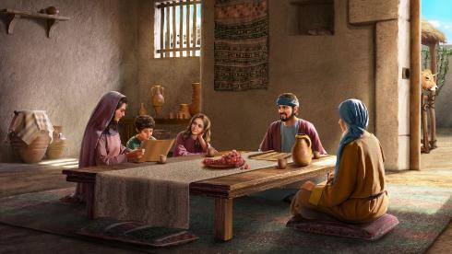
แผ่นดินที่พระเจ้าทรงประทานให้
“โลก​กับ​สรรพ​สิ่ง​ใน​โลก​เป็น​ของ​พระ​ยาห์​เวห์ ทั้ง​พิภพ​กับ​บรร​ดา​ผู้​ที่​อยู่​ใน​พิภพ​นั้น” (สดด. 24:1)
เช่นเดียวกับที่อาดัมและเอวาไม่ได้ทำอะไรเลยเพื่อให้คู่ควรกับสวนเอเดน อับราฮัมและลูกหลานของเขาก็ไม่ได้ทำอะไรเลยเพื่อให้คู่ควรกับแผ่นดินแห่งพันธสัญญา สิ่งนี้เป็นของขวัญจากพระเจ้า
เราสามารถเปรียบเทียบของขวัญนี้กับบ้านเช่า แม้ว่าอิสราเอลจะสามารถอาศัยอยู่ในคานาอันได้ แต่แผ่นดินนั้นยังคงเป็นกรรมสิทธิ์ของพระเจ้า (สดุดี 24:1)
เจ้าของบ้านคือผู้ดูแลรักษาหลังคา ระบบประปา และอื่นๆ ในทำนองเดียวกัน พระเจ้าคือผู้ที่ประทานฝน ปกป้องพืชผล และอื่นๆ เพื่อให้อิสราเอลสามารถดำรงชีวิตอย่างมั่นใจในแผ่นดินที่พระเจ้าประทานให้พวกเขา
เช่นเดียวกับในสวนเอเดน มีค่าเช่าที่ต้อง “จ่าย” นั่นคือการเชื่อฟัง (เลวีนิติ 20:22) แท้จริงแล้วเป็นเรื่องของความสัมพันธ์ คือ การรักพระเจ้าและชื่นชมพระพรของพระองค์
วานนี้, วันนี้, ความเชื่อก็ยังคงอยู่ (ฮิบรู 11:9-13)

Slide 6


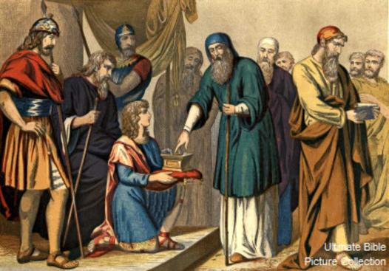
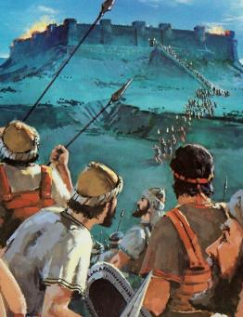
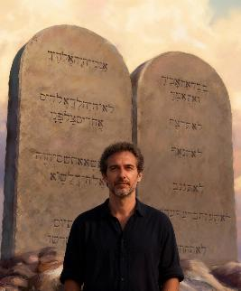
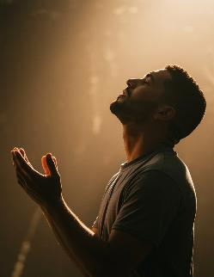
การพิชิตดินแดน
“บัด​นี้​จง​แบ่ง​แผ่น​ดิน​นี้​ให้​เป็น​มรดก​แก่​คน​เก้า​เผ่า​รวม​กับ​คน​มนัส​เสห์​ครึ่ง​เผ่า​ด้วย”” (ยชว. 13:7)
เมื่อโยชูวาชราภาพ พระเจ้าทรงบัญชาให้ท่านแบ่งดินแดนให้แก่เผ่าต่างๆ ของอิสราเอล รวมถึงดินแดนที่ยังไม่ถูกพิชิต (ยชว. 13:1-7)
ดินแดนนั้นเป็นของพวกเขา แต่พวกเขายังคงต้องพยายามครอบครองมัน พระเจ้าไม่ได้ทรงกระทำการโดยอิสระจากมนุษย์ พระองค์ทรงต้องการให้เราทำในส่วนของเรา
แม้ว่าพวกเขาจะต่อสู้เพื่อชัยชนะ แต่ความสำเร็จของพวกเขาไม่ใช่ความดีความชอบของพวกเขาเอง แต่เป็นของพระเจ้า (ฉธบ. 9:5) เช่นเดียวกับอิสราเอล เราไม่สามารถทำอะไรได้เลยเพื่อให้ได้รับความรอดและได้รับมรดกตามพระสัญญา (เอเฟซัส 2:8-9; กาลาเทีย 3:29) แต่ถ้าพวกเขาต่อสู้เขาจะได้รับ....พวกเราควรทำอย่างไรในวันนี้?
เมื่อได้รับความรอดแล้ว พระเจ้าทรงเรียกร้องสองสิ่งจากทายาทของพระองค์ นั่นคือ การเชื่อฟัง (ฟิลิปปี 2:12) และความกตัญญู (ฮีบรู 12:28)

Slide 7

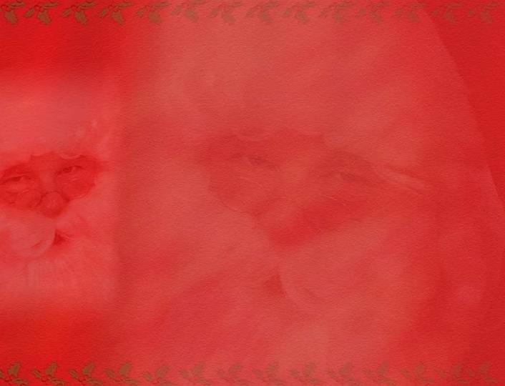
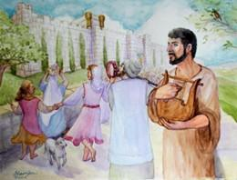
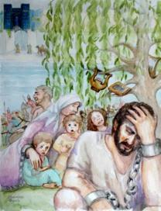
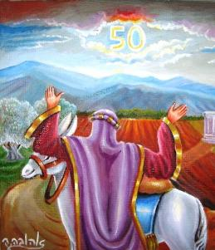
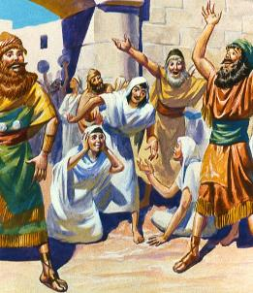
รักษาสิ่งที่ได้รับมา
“ส่วน​ที่​ดิน​นั้น​เจ้า​ห้าม​ขาย​ขาด เพราะ​ว่า​ที่​ดิน​นั้น​เป็น​ของ​เรา พวก​เจ้า​เป็น​เพียง​คน​ต่าง​ด้าว​และ​แขก​เมือง​ที่​อาศัย​อยู่​กับ​เรา” (ลนต. 25:23)
เมื่อได้รับมรดกแล้ว ก็มีกฎเกณฑ์พิเศษที่ควบคุมการใช้ที่ดิน ได้แก่ ปีสะบาโตและปีแห่งการปลดปล่อย
ปีสะบาโต ซึ่งเป็นการขยายวันสะบาโตออกไปอย่างกว้างขวาง ทำให้ที่ดินได้พักผ่อน (เลวีนิติ 25:2-5) การไม่ปฏิบัติตามบัญญัตินี้เป็นสาเหตุหนึ่งของการถูกเนรเทศ (2 พงศาวดาร 36:20-21)
ปีแห่งการปลดปล่อยเกี่ยวข้องกับการคืนที่ดินให้แก่เจ้าของเดิม เพื่อหลีกเลี่ยงความไม่เท่าเทียมกันทางสังคม (เลวีนิติ 25:10, 23, 40-41)
โดยพื้นฐานแล้ว นี่คือจุดประสงค์หลักของพระกิตติคุณ: เพื่อลบล้างความแตกต่างระหว่างคนรวยและคนจน นายจ้างและลูกจ้าง ผู้มีสิทธิพิเศษและผู้ด้อยโอกาส ทำให้เราทุกคนเท่าเทียมกันโดยตระหนักถึงความจำเป็นอย่างยิ่งในพระคุณของพระเจ้า

Slide 8

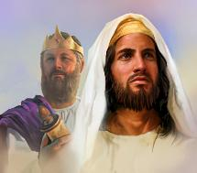
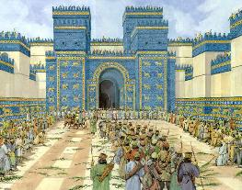
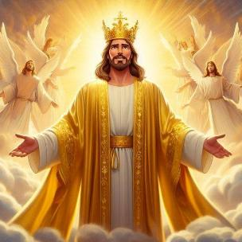
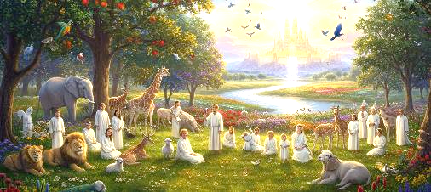
ดินแดนที่ได้รับคืนมา
“เขา​ทั้ง​หลาย​จะ​อาศัย​อยู่​ใน​แผ่น​ดิน​ที่​เรา​ได้​ให้​แก่​ยา​โคบ​ผู้​รับ​ใช้​ของ​เรา ซึ่ง​บรร​ดา​บรรพ​บุรุษ​ของ​พวก​เจ้า​อาศัย​อยู่ พวก​เขา​และ​ลูก​ของ​เขา รวม​ทั้ง​หลาน​ของ​เขา​จะ​อาศัย​อยู่​ที่​นั่น​เป็น​นิตย์ และ​ดาวิด​ผู้​รับ​ใช้​ของ​เรา​จะ​เป็น​เจ้า​นาย​ของ​เขา​เป็น​นิตย์” (อสค. 37:25)
เพราะการไม่เชื่อฟังของพวกเขา อิสราเอลจึงถูกถอนรากถอนโคนจากดินแดนของตนและถูกโยนเข้าไปในบาบิโลน แต่พระเจ้ามิได้ทรงทอดทิ้งพวกเขา
พระองค์ทรงสัญญาว่าจะนำพวกเขากลับมา มอบดินแดนให้พวกเขาตลอดไป และตั้งดาวิดเป็นกษัตริย์ปกครองพวกเขา (เอเสเคียล 37:25) แต่อิสราเอลไม่ได้ครอบครองดินแดนนั้นตลอดไป และดาวิดก็สิ้นพระชนม์มานานแล้ว แล้วคำพยากรณ์นี้หมายความว่าอย่างไร?
ในที่นี้ พระเยซูได้รับการประกาศ กษัตริย์องค์แท้จริงผู้ทรงครองราชย์ชั่วนิรันดร์ พระองค์ผู้ทรงรับรองกับเราโดยพระโลหิตของพระองค์ถึงมรดกนิรันดร์
พระองค์ทรงทำให้พระสัญญาทั้งหมดเป็นจริง (โรม 15:8; 2 โครินธ์ 1:20) ในพระองค์ เราได้รับพรทั้งในปัจจุบันและในอนาคต มรดกที่ทรงสัญญาไว้ (1 เปโตร 1:3-4) ในไม่ช้า เท้าของเราจะก้าวเข้าสู่ดินแดนแห่งพันธสัญญา

Slide 9

“ด้วยการไม่เชื่อฟังพระเจ้า อาดัมและเอวาได้สูญเสียสวนเอเดน และเพราะบาป โลกทั้งใบจึงถูกสาปแช่ง แต่หากประชากรของพระเจ้าปฏิบัติตามพระบัญชาของพระองค์ แผ่นดินของพวกเขาจะได้รับการฟื้นฟูให้อุดมสมบูรณ์และงดงาม พระเจ้าเองทรงประทานคำแนะนำเกี่ยวกับการเพาะปลูกของผืนดิน และพวกเขาจะต้องร่วมมือกับพระองค์ในการฟื้นฟูผืนดิน ดังนั้น แผ่นดินทั้งหมดภายใต้การควบคุมของพระเจ้าจะกลายเป็นบทเรียนแห่งความจริงทางจิตวิญญาณ เช่นเดียวกับที่แผ่นดินโลกควรผลิตสมบัติอันล้ำค่าโดยการเชื่อฟังกฎธรรมชาติของพระองค์ จิตใจของผู้คนก็ควรสะท้อนคุณลักษณะแห่งพระลักษณะของพระองค์เช่นกัน”
EGW (Christ's Object Lessons, p. 289)

